Slide 1

Podnikatelské prostředí v kontextu globální, evropské, národní a regionální úrovně
Přednáška 2
doc. Ing. Jarmila Šebestová, Ph.D.

Slide 2
Obsah přednášky
Základní definice
Globální vlivy prostředí
Evropské vlivy prostředí
Národní versus regionální vlivy prostředí

Slide 3
Definice podnikatelského prostředí (PP)
Podnikatelským prostředím jsou chápány všechny faktory a síly, které ovlivňují podnik.
PP je prostorově a systémově vymezená kategorie širšího významu (ekonomicky, eticky a geograficky určeného) se strukturovaným obsahem.
Prostředí: rozvinuté – nevyvinuté
Působení okolí: příznivé - nepříznivé
Podněty z PP:
  Zanedbatelné
  Účinné
    Rezistentní reakce
    Pružná reakce
    Důsledná reakce
  Destruktivní
Notes:
csvukrs

Slide 4
Globální podnikatelské prostředí
Globální podnikatelské prostředí představuje nejširší podnikatelské prostředí. Toto prostředí v sobě zahrnuje mezinárodní aspekt, jelikož je tvořeno prostředím světové ekonomiky a faktory mezinárodního ekonomického řádu. Ovlivněno např.:
Mezinárodními institucemi pro ekonomickou stabilitu (OECD, WTO, Mezinárodní měnový fond (IMF), Světová banka (IBRD) a další.
vývoj objemu směny zboží a služeb, vývoj světových cen
kryptoměny

Slide 5
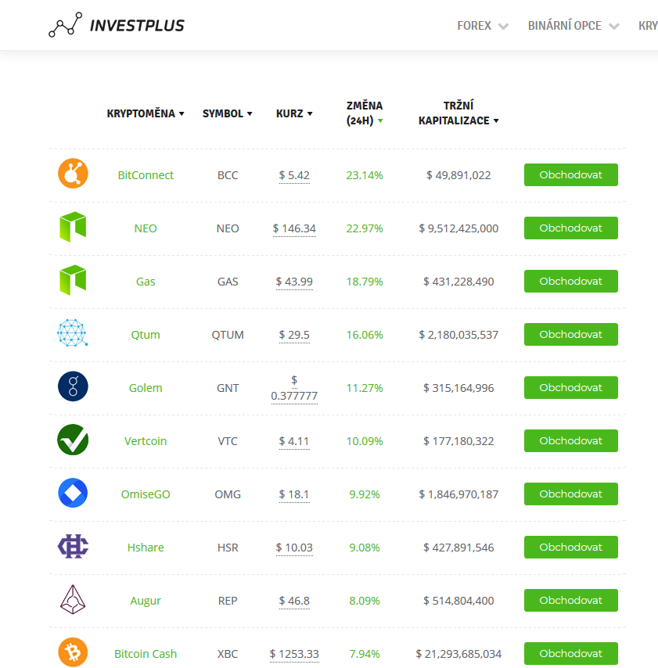
https://investplus.cz/investice/seznam-kryptomen-kurzy/

Slide 6
Trendy na 2019
Prodej a služby zákazníkům
Přizpůsobení modernímu zákazníkovi. Některé zavedené firmy proto začínají zaostávat za start-upy.
Umělá inteligence nenahradí lidi. …. nezačne ….masově nahrazovat lidskou práci, alespoň pokud jde o zákaznický servis. Česko se může stát evropským centrem vývoje umělé inteligence
Jeden komunikační kanál nestačí . Firmy budou muset nabídnout co nejvíce komunikačních platforem, pomocí kterých se se svými zákazníky mohou spojit.
Více na https://www.e15.cz/byznys/co-ceka-firmy-v-roce-2019-podivejte-se-na-dvacet-byznysovych-trendu-1354637

Slide 7
Trendy na 2019 II
Technologie a kyberbezpečnost
4) Bez blockchainu to nepůjde Informační struktura blockchain je spojovaná především s kryptoměnami, její využití ale bude daleko širší. Kryptoměny - Práce budoucnosti? Nejvíc roste poptávka po programátorech blockchainu, uvádí LinkedIn
5) Vzestup internetu věcí. Síť takzvaných chytrých spotřebičů usnadňuje život v mnoha domácnostech
6) Kontextualizace dat bude snazší . Ve větší míře budou vznikat analytické aplikace, které umožní analyzovat data nikoliv pouze odborníkům.
7) Etika v algoritmech. Tyto algoritmy se budou zdokonalovat ve smyslu lepšího zacházení s klienty a bude do nich vnášen etický rozměr.
Více na https://www.e15.cz/byznys/co-ceka-firmy-v-roce-2019-podivejte-se-na-dvacet-byznysovych-trendu-1354637

Slide 8
Trendy na 2019 III
Marketing a reklama
8) Ještě personalizovanější marketing. Trend cílené reklamy bude pokračovat. Zároveň tím bude ubývat neosobních výzev, které přesvědčují spotřebitele k nákupu.
9) Vlivné uživatelské recenze. Stále více lidí, kteří nakupují online, se rozhoduje podle recenzí jiných zákazníků. Také tento trend bude sílit.
Technologie a média
10) Nové strategie. Nové zdroje údajů o zákaznících
11) Hlasové vyhledávání Hlasové vyhledávání je rychlejší a například pro řidiče bezpečnější než psaní.
Více na https://www.e15.cz/byznys/co-ceka-firmy-v-roce-2019-podivejte-se-na-dvacet-byznysovych-trendu-1354637

Slide 9
Trendy na 2019 IV
Bankovnictví
12) Možnosti plateb. Bankovní sektor prochází významnými změnami ohledně možnosti placení, o vlastních službách začínají uvažovat i nebankovní instituce. To si však vyžádá další regulace kvůli zachování bezpečnosti transakcí nebo i boji proti praní špinavých peněz.
13) Proměna internetového bankovnictví Mileniálové chtějí platit kdykoliv a kdekoliv, čemuž banky budou muset přizpůsobovat své často stále tradiční modely. I vzhledem k tomu, že jim v tomto ohledu může narůst konkurence v podobě nebankovních institucí.
14) Více kyberútoků. Mobilní internetové bankovnictví a více možností platebních metod bude znamenat nárůst kybernetických útoků.
Více na https://www.e15.cz/byznys/co-ceka-firmy-v-roce-2019-podivejte-se-na-dvacet-byznysovych-trendu-1354637

Slide 10
Trendy na 2019 V
Politika
15) Doba přeje podnikatelům. Politické klima přeje podnikatelům a vytváří optimální podmínky pro byznys.
16) Ochrana osobních údajů. Ochrana osobních údajů se stává standardem. Firmy se musely už od letošního května vypořádat s nařízením Evropské unie GDPR, které má ochranu osobních údajů posílit.
17) Dovozní cla. Nejistota firem ohledně dovozních cel, která mezi sebou zavádějí Spojené státy, Čína i Evropská unie na různé komodity, neskončí.
Více na https://www.e15.cz/byznys/co-ceka-firmy-v-roce-2019-podivejte-se-na-dvacet-byznysovych-trendu-1354637

Slide 11
Trendy na 2019 VI
Moderní pracoviště
18) Spokojenost zaměstnanců je priorita Vzhledem k historicky velmi nízkým hodnotám nezaměstnanosti, která v Česku v listopadu dosahovala 2,8 procenta, se pro firmy stává problémem najít zaměstnance.
19) Práce na dálku Vzhledem k situaci na trhu práce je pravděpodobné, že firmy budou nabízet svým zaměstnancům různorodější formy pracovních úvazků a využívána bude také ve větší míře práce na dálku.
20) Zaměstnanci start-upů. Z mnohých start-upů se stávají úspěšné firmy. Lze proto očekávat, že budou nejen zvyšovat počty svých zaměstnanců, ale také najímat více odborníků.
Více na https://www.e15.cz/byznys/co-ceka-firmy-v-roce-2019-podivejte-se-na-dvacet-byznysovych-trendu-1354637

Slide 12
Index globalizace 2018 (KOF, 209 zemí)
Skládá se z:
ekonomického (36%),
sociálního (38%) a
politického globalizačního indexu (26%)
17. ČR
27. Slovensko
24. Estonsko
45. Rusko
Rank | Country | Globalisation Index, de facto
1 | Switzerland | 90,51
2 | Netherlands | 89,91
3 | Belgium | 89,55
4 | Ireland | 87,15
5 | Austria | 87,10
6 | Sweden | 86,33
7 | Denmark | 85,94
8 | Germany | 85,93
9 | United Kingdom | 84,97
10 | Malaysia | 84,95
Notes:
csvukrs

Slide 13
Ekonomická Globalizace
Ekonomická Globalizace
i) Aktuální vlivy
 |  | Zahraniční obchod
 |  | Přímé zahraniční investice
 |  | Portfolio Investice
ii) Bariéry
 | Skryté bariéry dovozu
 | Cla
 | Restrikce dovozu kapitálu
Rank | Country | Economic Globalisation, overall index
1 | Singapore | 92,47
2 | Hong Kong, China | 90,07
3 | Netherlands | 89,31
4 | Belgium | 89,23
5 | Malta | 86,73
6 | Ireland | 86,19
7 | Luxembourg | 85,49
8 | Estonia | 84,31
9 | Switzerland | 83,82
10 | Hungary | 83,02
13. ČR
20. Slovensko
108. Rusko

Slide 14
Index Sociální Globalizace
Rank | Country | Social Globalisation, overall index
1 | Norway | 90,43
2 | Luxembourg | 89,89
3 | Switzerland | 89,58
4 | Denmark | 88,30
5 | Ireland | 88,12
6 | United Kingdom | 88,05
7 | New Zealand | 86,88
8 | Austria | 86,75
9 | Canada | 86,48
10 | Belgium | 86,29
Sociální Globalizace
i) Osobní kontakt
Využívání telefonu
Bankovní převody (percent of GDP)
Mezinárodní turismus
Cizinci v populaci (percent of total population)
Odesílání dopisů do zahraničí (per capita)
ii) Informační toky
Uživatelé internetu (na 1000 obyv.)
Televize (na 1000 obyv)
Prodej novin (percent of GDP)
iii) Kulturní provázanost
Počet restaurací McDonald's (per capita)
Počet obchodů Ikea (per capita)
Prodej knih (percent of GDP)
33. ČR
35. Slovensko
93. Rusko

Slide 15
Politická Globalizace
Politická Globalizace
 | Počet ambasád
 | Členství v mezinárodních organizacích
 | Účast v radě bezpečnosti OSN Zahraniční mise
 | Mezinárodní smlouvy a dohody
Rank | Country | Index, overall
1 | Italy | 99,26
2 | France | 99,15
3 | Germany | 98,23
4 | Spain | 98,04
5 | Netherlands | 97,64
6 | Sweden | 97,16
7 | Belgium | 95,80
8 | Switzerland | 95,69
9 | Austria | 95,62
10 | United States | 95,43
27. Rusko
28. ČR
43. Slovensko

Slide 16
Globalizace nás sbližuje, ale vnitřně jsme každý jiný…
Manažeři musí pochopit šíři a hloubku proměnných, které mohou ovlivnit jejich styl řízení, stejně jako obchodní praktiky.
Národní hodnoty (ekonomika, politika, technologie, Know-how)
Sociokulturní hodnoty (náboženství, vzdělání, jazyk)
Kulturní hodnoty (hodnoty, normy, přesvědčení)
Postoje (práce, změny, využívání času, individualismus, materialismus
Individuální chování pracovníka (motivace, výkonnost, etika)

Slide 17
Evropská úroveň
Investiční plán pro Evropu: Junckerův plán : Obnova investic v Evropě
Strategie pro jednotný trh
Podílet se na stimulaci hospodářského růstu a vytváření pracovních míst. Zvýšit konkurenceschopnost Unie a učinit z ní atraktivní místo pro investice a inovace.
Unie kapitálových trhů
Vytvořit hlubší a integrovanější kapitálové trhy v Evropě, s jejichž pomocí se docílí mobilizace kapitálu pro všechny podniky, včetně malých a středních, a pro infrastrukturní projekty, které kapitál potřebují, aby se mohly rozvíjet a vytvářet pracovní místa.
Strategie pro jednotný digitální trh
Usnadnit přístup k online zboží, navrhnout pravidla, která budou držet krok s vývojem technologií, a využít přínos digitalizace.
Akční plán EU pro oběhové hospodářství
Směřovat k ekonomice účinně využívající zdroje, v níž je co nejdéle zachována hodnota produktů, materiálu a zdrojů a minimalizuje se produkce odpadu.

Slide 18
Národní podnikatelské prostředí
Národní podnikatelské prostředí je představováno konkrétními faktory (politické, legislativní, ekologické, demografické, technologické a další) konkrétní země, se kterou se konkrétní podnikatelský subjekt identifikuje.
Národní podnikatelské prostředí působí tzv. národním vlivem na podniky, který vychází a je dán politikou a rozhodnutími vlády příslušné země.
Strategie mezinárodní konkurenceschopnosti České republiky pro období 2012 až 2020 (SMK). Její podtitul je"Zpět na vrchol“. (9 pilířů, 200 opatření)

Slide 19
PP na národní úrovni
Na vytváření podnikatelského prostředí se podílejí:
státní orgány - např. ministerstva, ČNB, další centrální orgány
státem zřízené nebo státem podporované instituce a agentury – Czech Invest, EGAP, OHK
soudy,
orgány veřejné samosprávy
vzdělávací infrastruktura,
výzkumná a vývojová pracoviště,
subjekty působící v oblasti peněžnictví, banky, pojišťovny, instituce kapitálového trhu,
leasingové společnosti,
podnikatelská samospráva (komory, svazy, asociace, spolky a další)
poradenské, zprostředkovatelské a obdobné organizace,
tržní subjekty - reální a potenciální konkurenti a reální a potenciální kooperační partneři.

Slide 20
Hodnocení na regionální/lokální úrovni
Lokální podnikatelské prostředí je chápáno jako konkrétní prostředí (lokalita, město, oblast), ve kterém je podnik umístěn a realizuje své podnikatelské aktivity.
Strategické plány krajů, obcí
Podnikatelská nálada
Vliv na vznik nových podnikatelských subjektů
http://www.businessinfo.cz/cs/podnikatelske-prostredi.html

Slide 21
